Slide 1






Інформаційні матеріали щодо запобігання домашньому насиллю

Slide 2

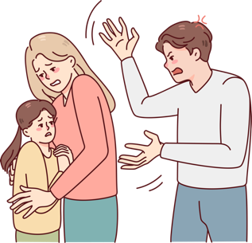

Види домашнього насильства
Психологічне
Фізичне
Економічне
Сексуальне

Slide 3
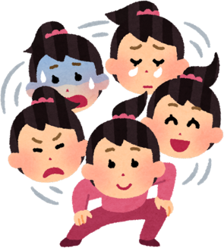
Ознаками психологічного насильства є:
Емоційні та поведінкові прояви
Замкнутість, тривожність, страх або повна відсутність страху.
Агресивність, напади люті, схильність до руйнівної чи насильницької поведінки.
Неврівноваженість, різка зміна поведінки.
Демонстрація страху перед батьками чи небажання йти додому.

Slide 4
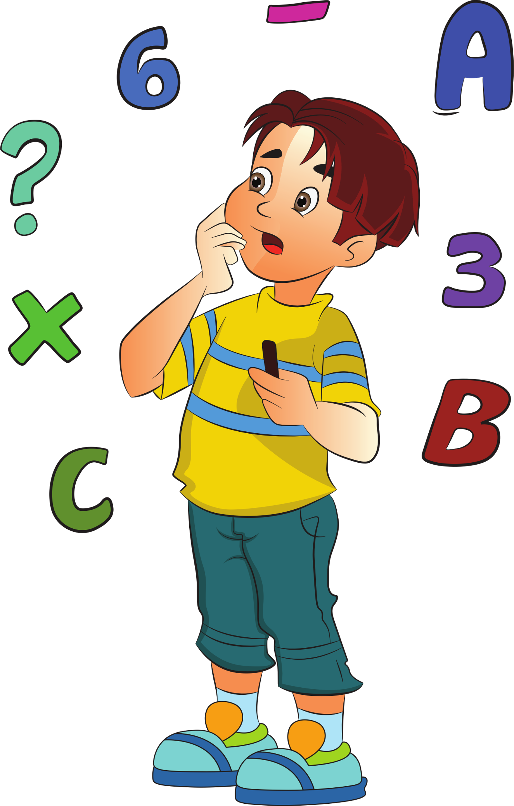
Ознаками психологічного насильства є:
Проблеми у навчанні та соціалізації
Уповільнене мовлення, нездатність до навчання, відсутність базових знань відповідно до віку.
Синдром «маленького дорослого» — надмірна зрілість та відповідальність.
Уникання однолітків, бажання спілкуватися з молодшими дітьми.
Занижена самооцінка, почуття провини.
Швидка стомлюваність, низька здатність концентрувати увагу.

Slide 5
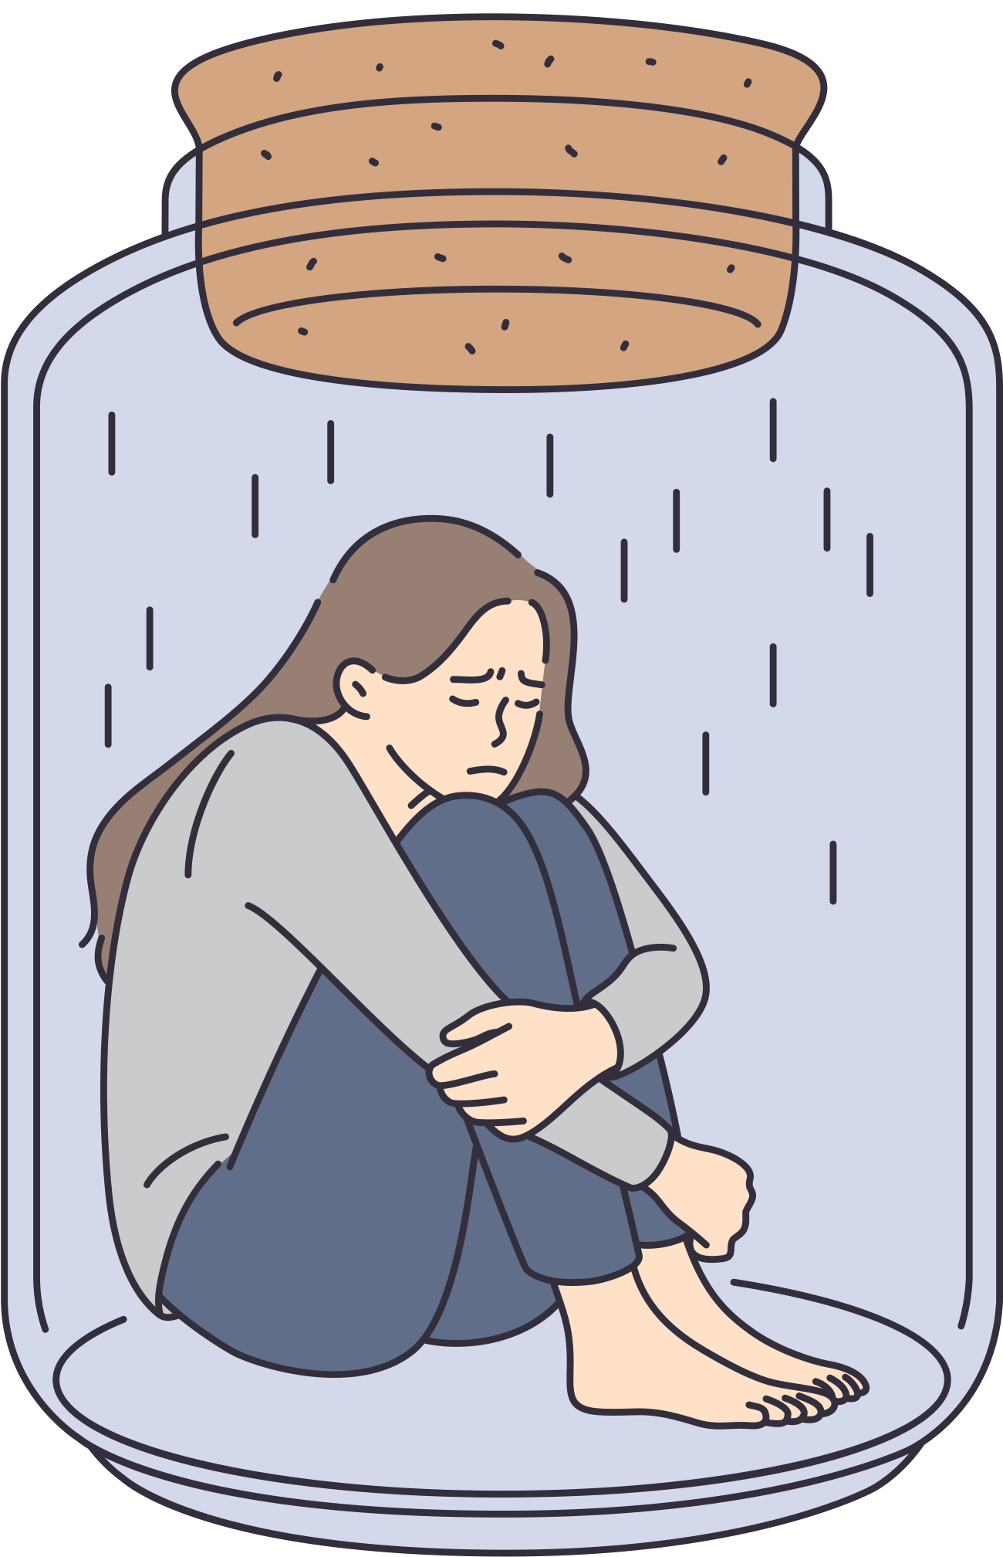
Ознаками психологічного насильства є:
Ознаки депресії та ризикованої поведінки
Депресивні розлади, спроби самогубства.
Вживання алкоголю чи наркотичних речовин.
Схильність до мандрів або бродяжництва.
Наявність стресоподібних розладів психіки та психосоматичних хвороб.

Slide 6
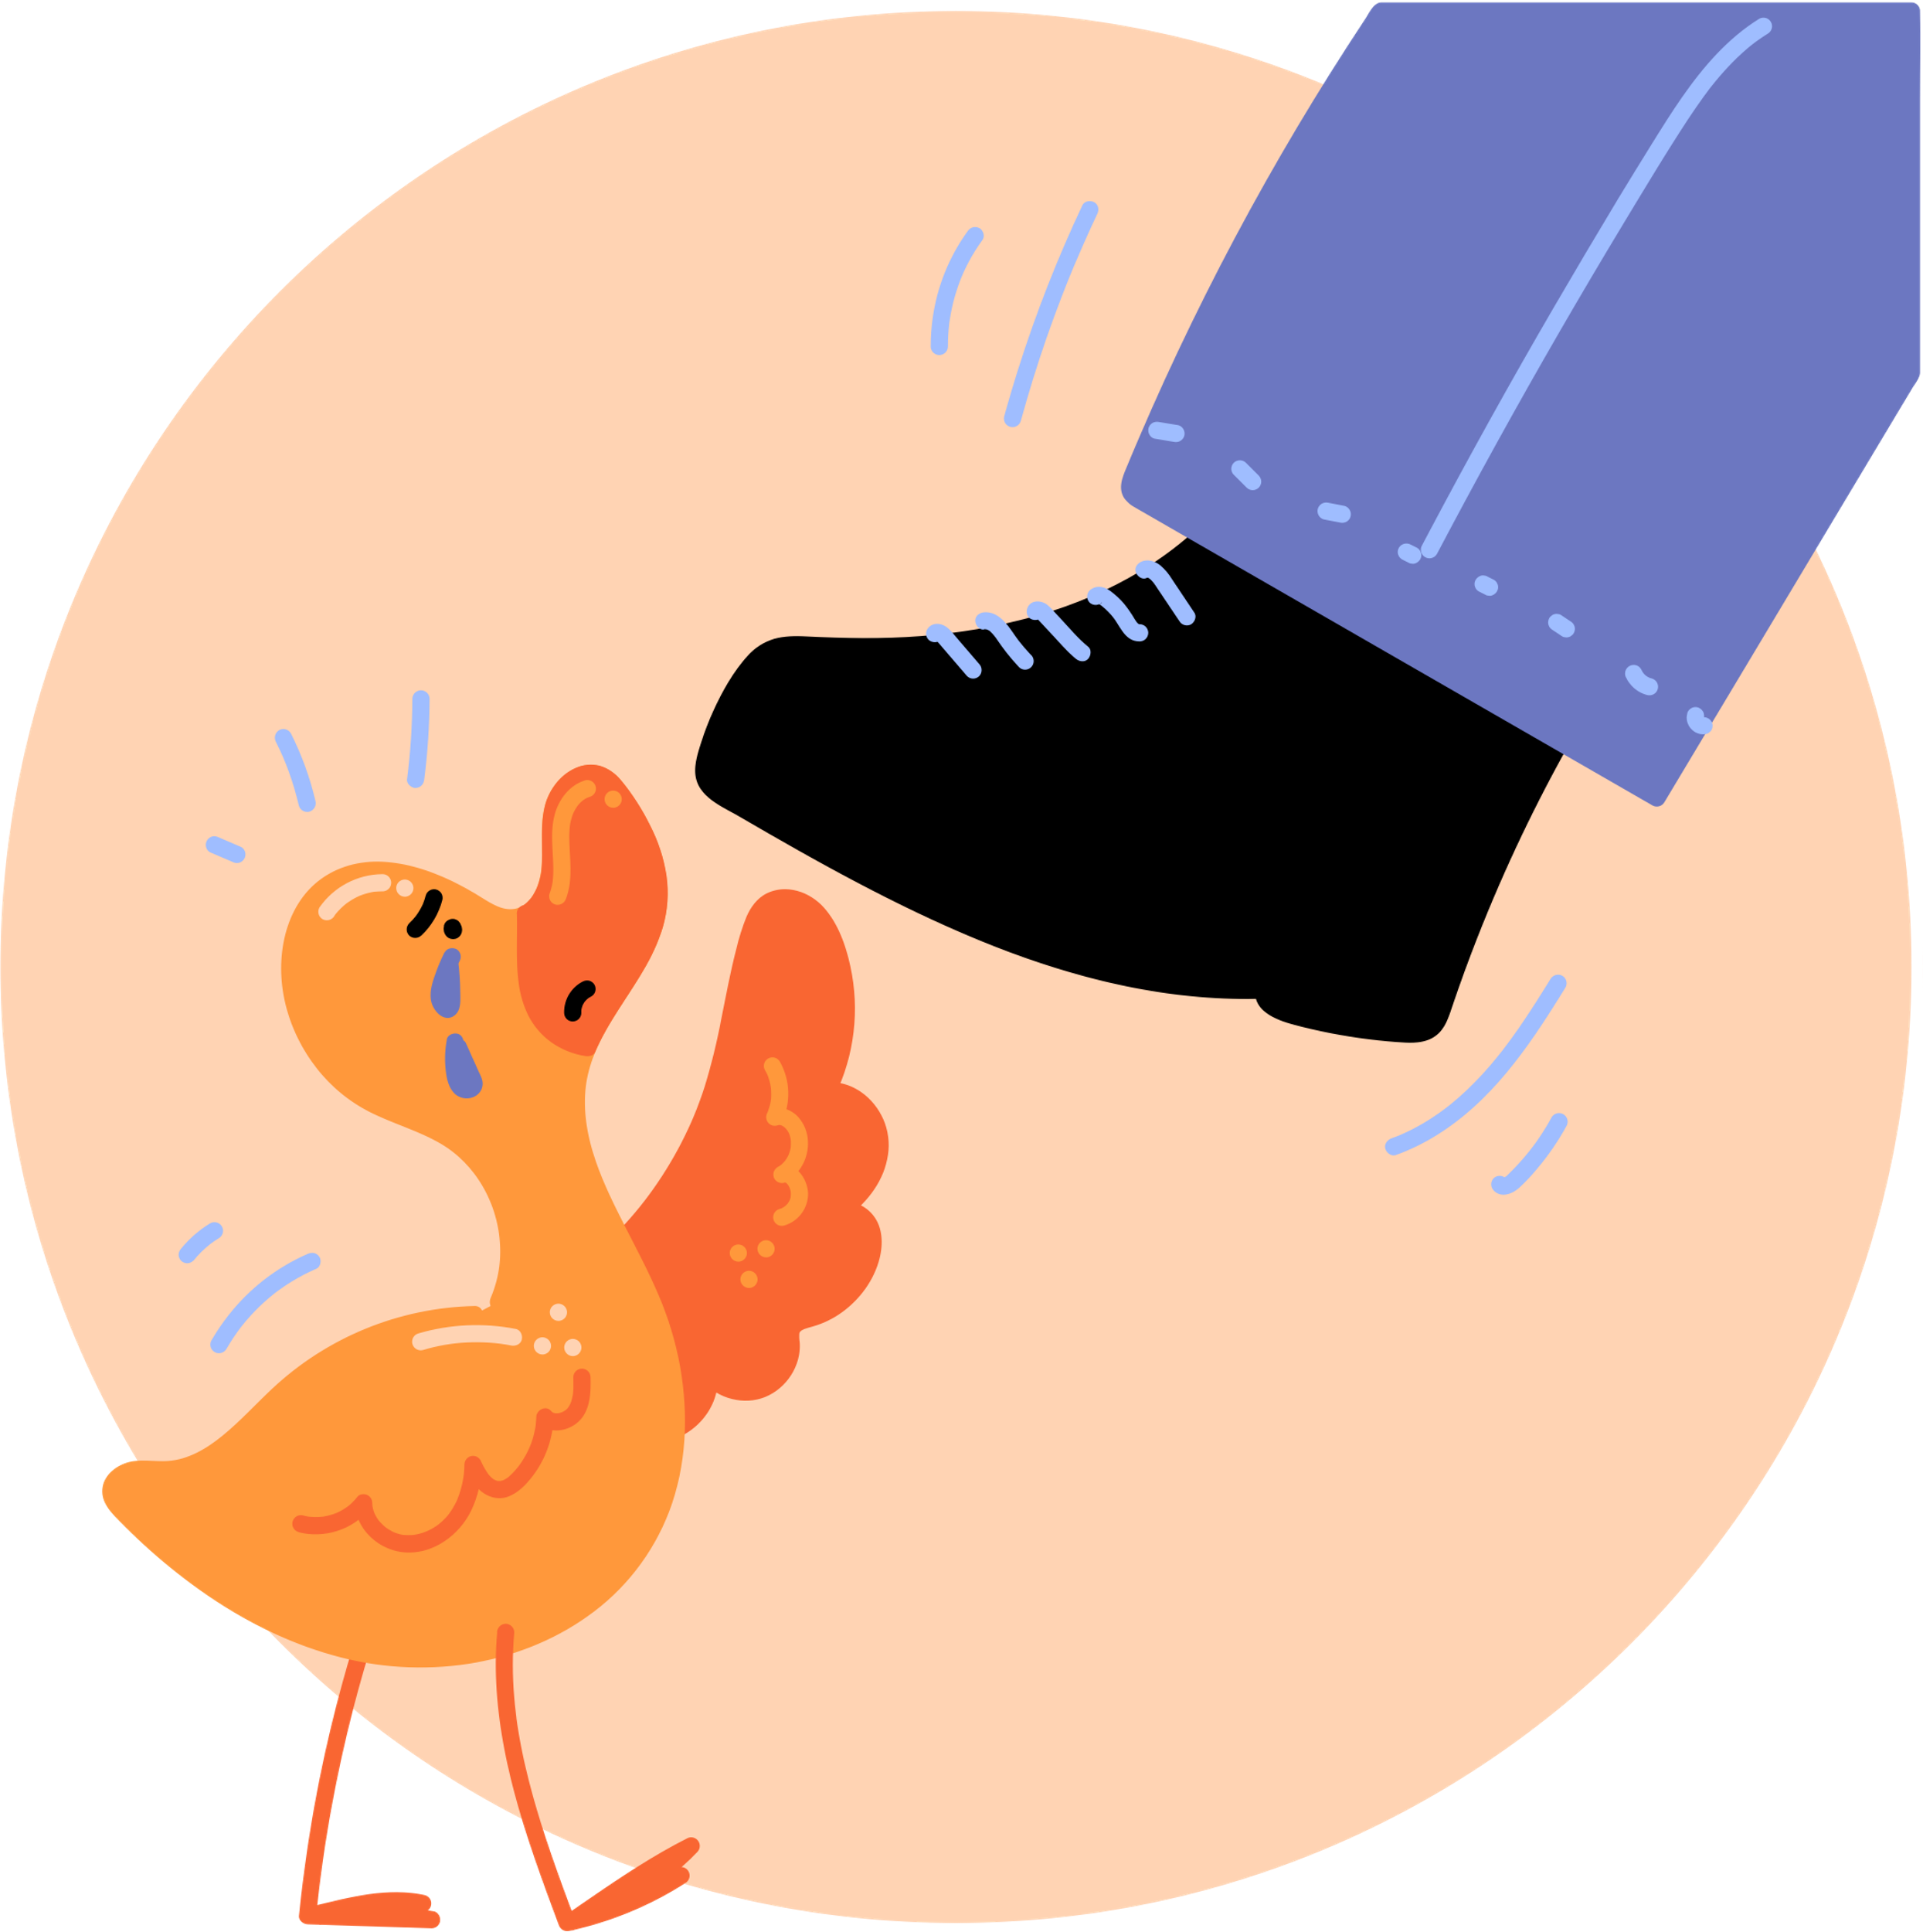
Ознаками психологічного насильства є:
Насильство та неблагополучне середовище
Прояви насильства або жорстокості до тварин чи інших живих істот.
Приналежність батьків до деструктивних релігійних сект.
Інші поведінкові чи емоційні реакції, які не відповідають віковим нормам.

Slide 7

Ознаками фізичного насильства є:
Поведінкові сигнали
Розповідь дитини про застосування до неї або інших дітей фізичного насильства.
Погрози вигнати з дому або перемістити до іншого місця проживання.
Наявність небезпеки з боку тварин, що утримуються вдома.
Намагання приховати травми (відмова знімати одяг або переодягатися в присутності інших).

Slide 8

Ознаками фізичного насильства є:
Видимі фізичні ознаки
Синці на щоках, очах, губах, вухах, передпліччях, стегнах, кінчиках пальців.
Рвані рани, переломи в області обличчя, травматична втрата зубів.
Опіки або сліди від укусів.
Забиті місця на тілі з чіткими контурами предметів (наприклад, ременя, лозини).

Slide 9
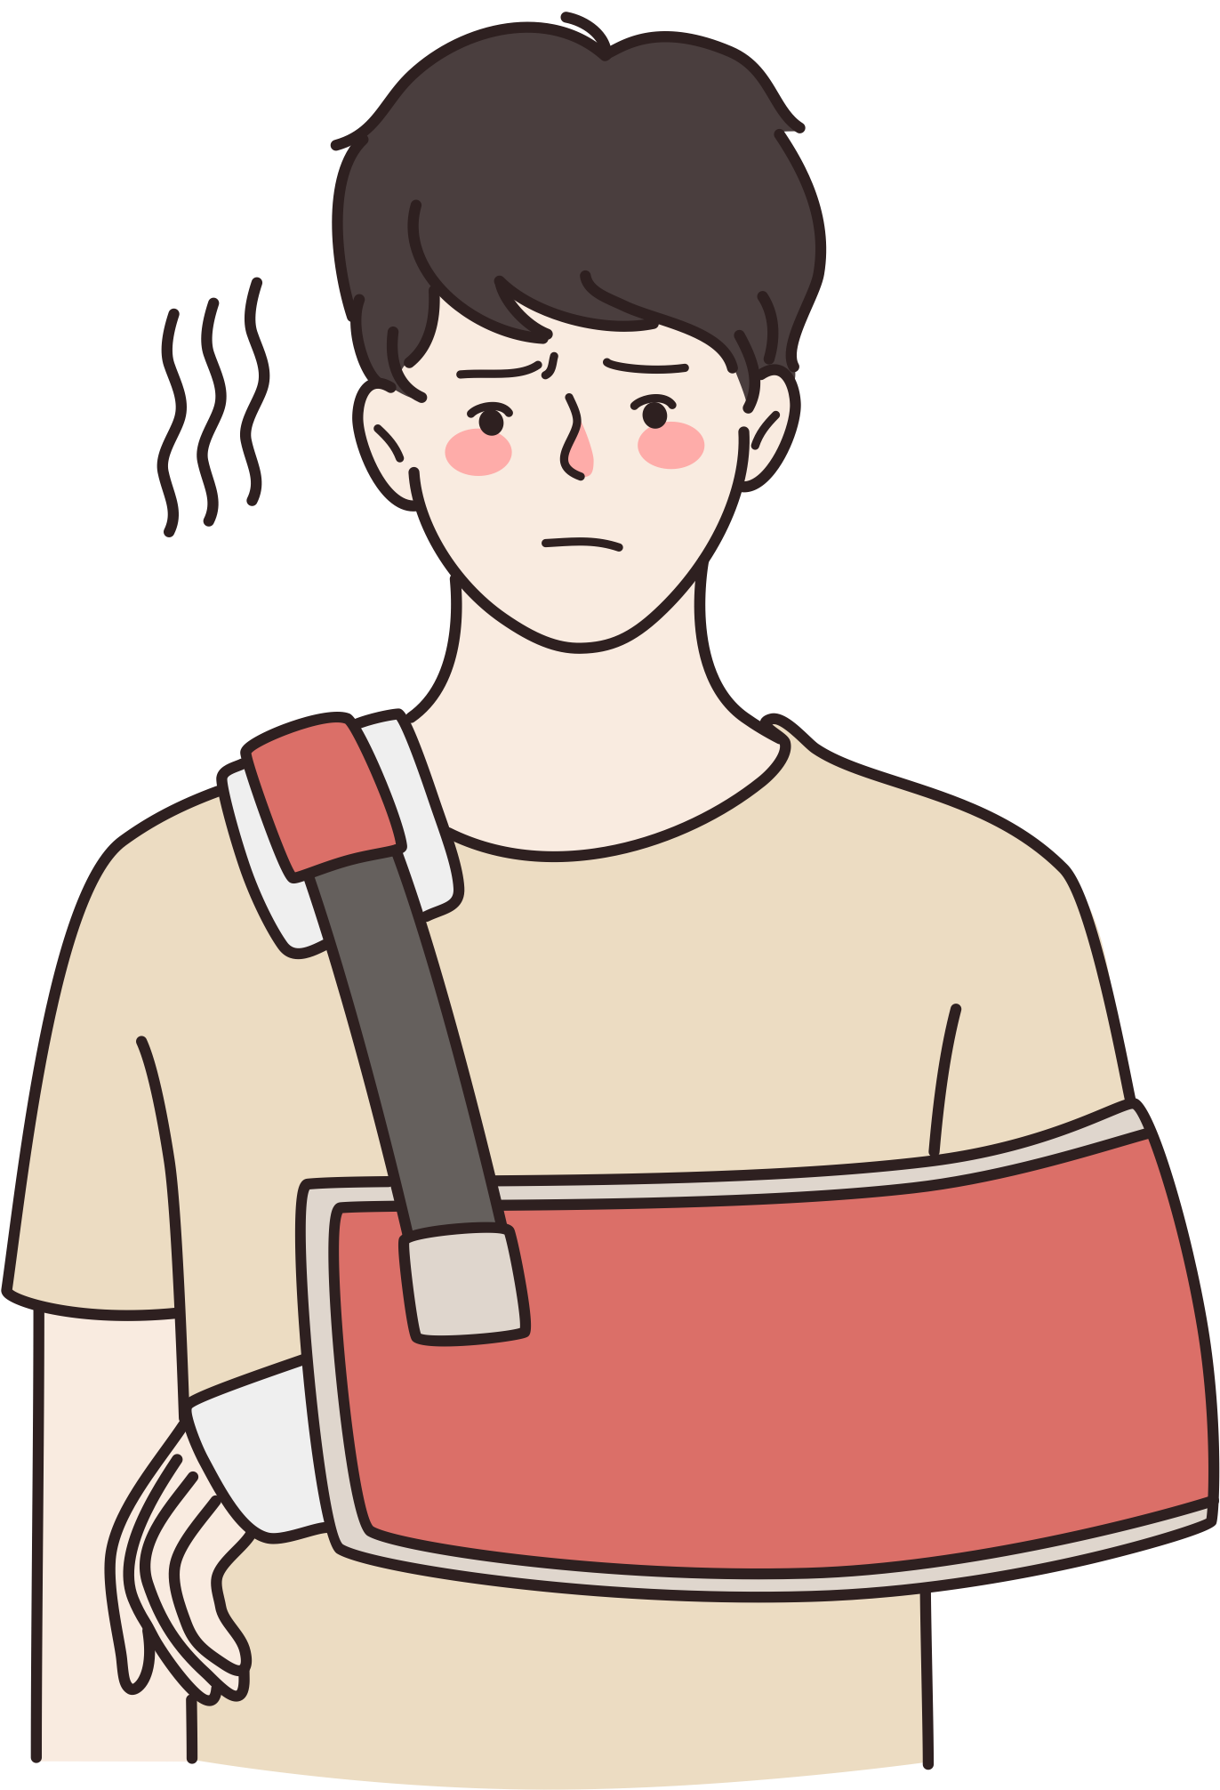
Ознаками фізичного насильства є:
Складні травми
Зміщення суглобів (вивихи), переломи кісток, гематоми.
Травми очей (крововиливи, відшарування сітківки).
Рани та синці у різних фазах загоєння на різних частинах тіла.
Скарги на головний біль, біль у животі, запалення органів сечовивідної чи статевої систем.

Slide 10


Ознаками фізичного насильства є:
Інші сигнали
Одяг, що не відповідає сезону (спроби приховати сліди насильства).
Опіки та фізичні травми, незвичні для віку дитини (видимі чи невидимі).
Дитина уникає фізичного контакту або надмірно реагує на спроби доторкнутися до неї.
Відмова дитини виконувати певні фізичні дії через біль або травму, наприклад, бігати чи сидіти.

Slide 11
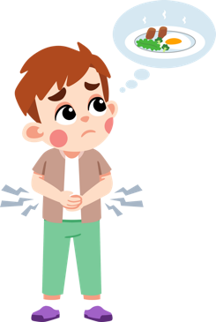
Ознаками економічного насильства є:
Зовнішній вигляд та стан дитини
Постійне голодування через нестачу їжі.
Вага дитини значно не відповідає віковій нормі.
Втомлений і хворобливий вигляд.
Брудний одяг, нігті та волосся нестрижені, брудні.
Наявність постійних інфекцій, спричинених браком гігієни.

Slide 12

Ознаками економічного насильства є:
Умови проживання
Антисанітарні умови проживання (відсутність постільної білизни, засобів гігієни).
Відсутність іграшок, книжок, розваг.
Залишення дитини без належного догляду на тривалий час у помешканні чи на вулиці.
Нестача необхідного медичного лікування (неліковані зуби, дитину не водять до лікаря).

Slide 13

Ознаками економічного насильства є:
Педагогічна та соціальна занедбаність
Часті запізнення до школи або пропуски занять
Відставання у фізичному, емоційному, пізнавальному розвитку та соціальних навичках.
Педагогічна занедбаність: дитина не має умов для навчання та розвитку дрібної моторики.

Slide 14

Ознаками економічного насильства є:
Ризикова поведінка та порушення норм догляду
Залишення дитини під наглядом незнайомих осіб (зокрема, у стані алкогольного чи наркотичного сп’яніння).
Дитина жебракує або втікає з дому.
Залучення дитини до трудової діяльності з порушенням законодавства.
Одягання не за погодою, що свідчить про нехтування її потребами.

Slide 15

Ознаками сексуального насильства є:
Поведінкові та емоційні сигнали
Знання термінології та жаргону, непритаманних дітям відповідного віку.
Уникнення контактів із ровесниками чи дорослими, зокрема з родинного кола.
Нерозбірлива або непритаманна віку сексуальна поведінка.
Страх чи агресивна реакція щодо конкретних людей певної статі чи віку.

Slide 16
Ознаками сексуального насильства є:
Медичні та фізичні ознаки
Захворювання, що передаються статевим шляхом.
Рання вагітність.
Синці на внутрішній стороні стегон, грудях, сідницях.
Сліди від укусів чи інші фізичні ознаки, непритаманні віку дитини.

Slide 17

Ознаками сексуального насильства є:
Рольова поведінка та самооцінка
Синдром «брудного тіла» (дитина вважає себе нечистою).
Відмова від гігієнічного догляду за собою.
Створення сексуальних сценаріїв в іграх з іграшками або ляльками.
Нашарування великої кількості одягу або носіння максимально закритого одягу.

Slide 18

Ознаками сексуального насильства є:
Ознаки ризикованої поведінки
Дитяча або підліткова проституція.
Вчинення сексуальних злочинів.
Сексуальні домагання до дітей, підлітків або дорослих.

Slide 19


На що слід звернути увагу педагогам
Поведінка батьків або опікунів
Не цікавляться освітньою діяльністю дитини (не відвідують зборів, не контактують із педагогами).
Перебувають у стані алкогольного або наркотичного сп’яніння під час відвідування закладу освіти.
Надмірно вживають алкоголь, наркотики, грають в азартні ігри, відвідують ігрові клуби.
Проявляють агресію до працівників закладу освіти чи інших батьків.

Slide 20

На що слід звернути увагу педагогам
Поведінка батьків або опікунів
Ігнорують рекомендації педагогів, що призводить до затримки розвитку чи погіршення стану дитини.
Не дотримуються санітарно-гігієнічних норм або правил безпечної поведінки.
Не забезпечують необхідного медичного догляду, що може спричинити серйозні проблеми зі здоров’ям.
Допускають перебування у помешканні сторонніх осіб, схильних до вживання алкоголю чи наркотиків.

Slide 21

На що слід звернути увагу педагогам
Ознаки емоційної та психічної нестабільності у батьків
Ознаки пригніченого психоемоційного стану, психічних розладів чи суїцидальної поведінки у батьків.
Жорстоке поводження з членами сім’ї чи домашніми тваринами.
Перекладають догляд за молодшими дітьми на інших осіб.
Не забезпечують дитину кишеньковими коштами.

Slide 22

На що слід звернути увагу педагогам
Ознаки ризикової поведінки дітей
Знижена здатність контролювати поведінку.
Демонстративна хоробрість, агресія до інших дітей чи дорослих.
Ознаки бродяжництва, перебування на вулиці у вечірній та нічний час без супроводу дорослих.
Відвідування комп’ютерних клубів у небезпечний час.

Slide 23


Куди звертатися у разі у випадку домашнього насильства
До територіального органу поліції або за телефоном 102.
Національна дитяча «гаряча лінія» Центру «Ла Страда-Україна» 0-800-500-333 (для дзвінків з мобільного)
Національна «гаряча лінія» з протидії домашньому насильству (консультації юриста, психолога, соціального педагога): 116-123 (цілодобово та безкоштовно з мобільних телефонів), 0-800-500-225 та 116-111
Національна дитяча гаряча лінія: 0-800-500-333 (безкоштовно зі стаціонарних та мобільних телефонів).

Slide 24


Служби підтримки постраждалих осіб:
Центри соціальних служб для сім’ї, дітей та молоді
Притулки для дітей
Центри соціально-психологічної реабілітації дітей
Соціально-реабілітаційні центри (дитячі містечка)
Центри соціально-психологічної допомоги
Територіальні центри соціального обслуговування (надання соціальних послуг)
Інші заклади, установи та організації, які надають соціальні послуги постраждалим особам

